Slide 1
STCP Routing System
André Sousa, João Felix, Pedro Fonseca

Slide 2
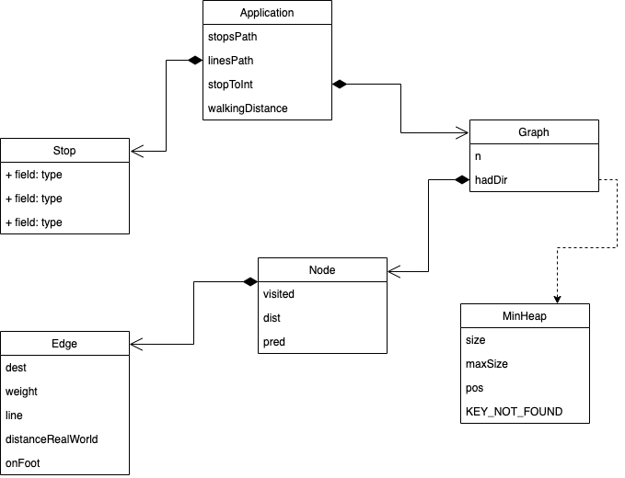
Diagrama de Classes

Slide 3
Leitura do dataset
readStop() – Lê os stops do ficheiro stops.csv e guarda num vector de Stop
readEdges() – Lê as linhas do ficheiro lines.csv e depois corre o addEdges(). No addEdges(), o ficheiro lê as paragens em cada linha através dos ficheiros line_XXX_0X.csv (em ambas as direções) e acrescenta as Edges entre estas e guarda-as em cada nó numa lista de Nodes.

Slide 4
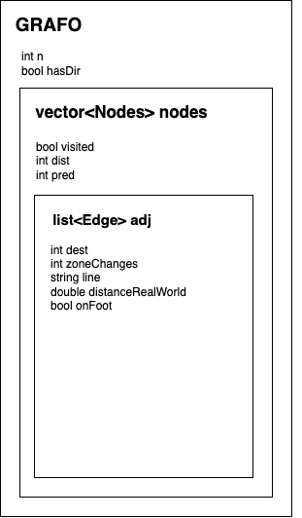
Grafos usados para representar o dataset
É usado um grafo criado por tu. Queres um meme?
Variáveis:
n – tamanho do grafo
hasDir – booleano de direção
nodes – vector que guarda Node structs
Node Struct:
visited – booleano que define se já foi visitado
dist – inteiro, estimativa da distância
pred – node anterior se existir
adj – list de Edge structs
Edge Struct:
dest – node destino
zoneChanges – indicativo de mudança de zona
line – nome da linha
distanceRealWorld – distância entre paragem
onFoot – edge se caminhar a pé ig

Slide 5
Funcionalidades implementadas e algoritmos associados
Origem/Destino:
O nosso programa permite os seguintes inputs:
Código da paragem de partida para código da paragem de chegada;
Coordenada de partida para coordenada de chegada;
Código da paragem de partida para coordenada de chegada;
Coordenada de partida para código da paragem de chegada;

Slide 6
Funcionalidades implementadas e algoritmos associados
Conceito de melhor caminho:
O nosso programa implementa os seguintes métodos de viagem:
Mais barato, ou seja, caminho que passa por menos zonas ( O( V²*|E|*log|V| ) );
Caminho mais rápido, ou seja, percorre menos distância ( O( V²*|E|*log|V| ) );
Caminho dos preguiçosos, ou seja, menor mudança de linhas ( O( V²*|E|*log|V| ) );
Caminho com menos paragens ( O( V²*|E|*log|V| ) ).

Slide 7
Funcionalidades implementadas e algoritmos associados
Mudança de autocarro:
O nosso algoritmo permite:
Mudança de autocarro na mesma paragem;
Andar a pé entre todas as paragens, desde que, esteja dentro da distância máxima permitida a pé.

Slide 8
Interface com o utilizador
Em primeiro lugar é exibida uma mensagem introdutória na consola onde o utilizador escolhe o seu local de partida e chegada.
Para escolher os locais o utilizador pode fazê-lo usando coordenadas-local, coordenadas-coordenadas, local-coordenadas ou local-local.
De seguida são apresentadas 4 opções, previamente explicadas, para realizar a viagem.

Slide 9
Interface com o utilizador
VIDEO

Slide 10
Destaque de funcionalidade

Slide 11
Principais dificuldades encontradas
Criação de um interface intuitivo e fácil de usar
Esforço de cada membro:
André Sousa: 33%
João Félix: 33%
Pedro Fonseca: 33%

